Slide 1
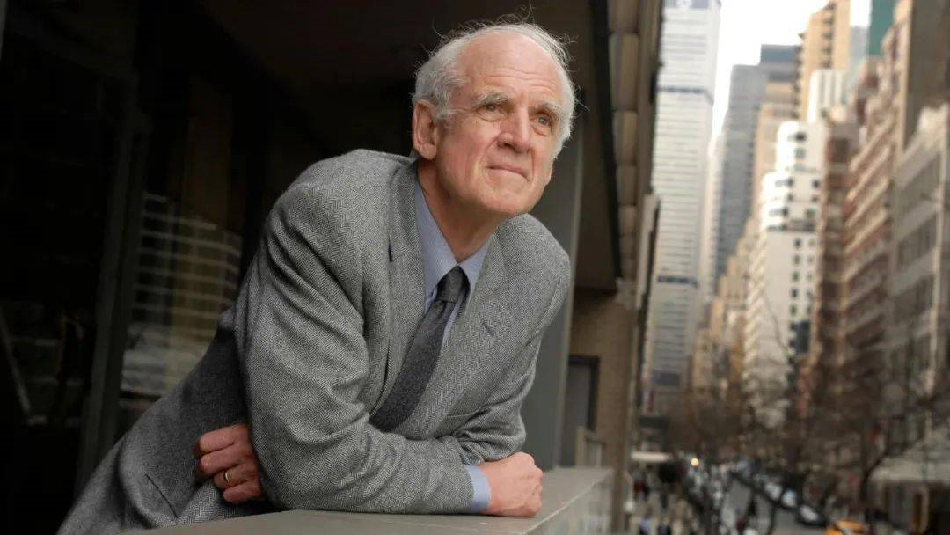
現代性之隱憂 The Malaise of Modernity
查爾斯‧泰勒
Charles Taylor

Slide 2
作者簡介
查爾斯·馬格雷夫·泰勒（法語：Charles Margrave Taylor，1931年11月5日－)，加拿大天主教哲學家。
1931年生於加拿大北部的魁北克(Quebec)省:蒙特利爾(Montreal)城市。這個省是加拿大唯一的法語省，人口超過80%是法國後裔，所以魁北克省也成為了北美地區的法國文化中心。
做為魁北克人，Taylor必須面對法語區與加拿大英語區的長期獨立爭議問題。年輕時，他曾積極投入魁北克獨立鬥爭運動。
由於生長於一個雙語家庭: Taylor的父親說英語，母親說法語，所以Taylor曾經說過他的雙語優勢，讓他可以瞭解英語的邏輯感與理性，以及法語的表達感與感性。

Slide 4
作者簡介
Taylor 1952年從麥吉爾大學歷史專業學士畢業。接著前往英國牛津大學攻讀哲學博士學位。畢業後，他在母校麥吉爾大學擔任哲學和政治學教授，1976年至1979回到牛津大學擔任該校的社會和政治理論教授。
Taylor 主要採用歷史社會學取向進行研究，關懷領域包括語言哲學、心靈哲學、宗教哲學、哲學史、道德與政治哲學。
Taylor的思想學說讓他獲獎無數。例如: 在2015年，他曾獲頒「克魯格人文與社會科學終身成就獎」(kluge prize)。此獎項是美國國會圖書館頒發的一個獎項，對象是在人文研究範疇做出重大和深遠的貢獻的學者。

Slide 5
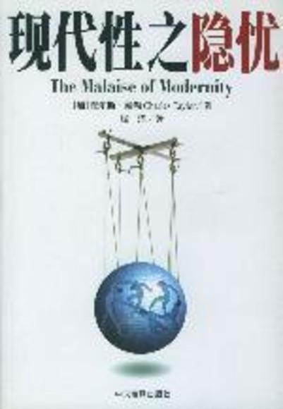
作者簡介
他的著作包括: 《行為的解釋》（1964年） 《黑格爾》（1975年） 《黑格爾與現代社會》（1979年） 《自我的根源：現代認同的形成》（1989年） 《多元文化主義》（1994年） 《天主教現代性》（1999年） 《今日宗教多樣性》（2002年） 《現代社會想像力》（2004年） 《世俗時代》（2007年） 《世俗主義和良心自由》（2011年，和Jocelyn Maclure合著） 《宗教在公共領域中的力量》（2011年，和Judith Butler, Jürgen Habermas, Cornel West合作） 《挽救實在論》（2015年）
《本真性倫理學》或《現代性之隱憂》（1992年）

Slide 6
《現代性之隱憂》
總共十章，內容部分主要說明現代社會在快速發展的同時，卻引發出人類深刻的倫理價值以及政治的危機。當人們都逐漸視道德為個人選擇的問題，社會無法就倫理獲得一致性看法的時候，現代社會的繁榮背後，就會開始出現分裂的隱憂。
這種現代性隱憂包括:
1. 個人主義 (individualism) 及其意義的失落 (loss of meaning)
2. 工具理性的主導 (primacy of instrumental reason)
3. 政治上失去自由及碎片化 (loss of freedom and political fragmentation)。
Taylor 認為這三種隱憂其實都與失去人類之自由(freedom)有關。只是個體主義比較會讓人失去意義和道德視野，工具理性比較會讓人失去人生價值和行為目的，而柔性專制主義則比較會讓人失去政治自由。

Slide 7
《現代性之隱憂》
在本書的第一到第七章，Taylor 首先討論了第一種憂患──個人主義。
如同許多當代西方的批評家（貝爾、布魯姆和拉西等） 所言，Taylor認為西方個人主義崛起帶來了危險的單一和原子化的個人情況。
現代人而今雖然看似脫離了傳統的束縛，獲得了前所未有的自由，但是其實也陷入了空前的意義迷失的狀態裡。針對這種現代文化深刻的處境:
1.韋伯也曾說過: 人們「不再有更高的目標感，不再感覺到有某種值得以死相趨的東西。 」
2.托克維爾則批評: 「民主時代的人們往往尋求一種“渺小和粗鄙的快樂”。」
3.尼采則認為:「現代人都變成了“末人”（last man），他們除了追求成為“可憐的舒適” 之外，生
命沒有任何抱負。」
簡單來說，這些哲學家都確信，現代性已經讓社會淪為一個放任的社會，人們毫無顧忌地標榜自我中心的理想，年輕人甚至歡呼「小我的一代」（me generation）的興起。

Slide 8
《現代性之隱憂》
泰勒同樣關切這種處境，他把這樣的現代文化形容為「生活被平庸化和狹隘化」 ，認為這種現代文化最終導致個人走入「變態的和可悲的自我專注」 。
那為甚麼現代個人主義會帶來那麼多的問題? Taylor 認為這是因為現代人都扭曲了所謂的「本真性」(ideal of authenticity)。
盧梭解釋，本真性就是對我們自己真實，就是找回我們自己的「存在之感受」 。這種「存在之感受」的構成是建置於一套超越自我的道德理想、倫理與良知價值之上的。個人所展現的自由或選擇必須確保跟這些價值相契合，協助推動社會共同利益，維持社會穩定與秩序，才會被認為是一種正面的自我實現。
然而，可悲的是現代人而今所追求的「本真性」(ideal of authenticity)，只是一種純粹的個人自主性價值，換言之，那只是一種缺乏超越自我的道德感，相反地一味強調忠於自我，捍衛自己的獨特性，追求自我負責的過程。
這樣的個人主義追求很容易就會滑落成盧梭過度的唯我主義」 ，即個人彷彿只關注內在的自我，認為所有關於社會的思考都應當始於個人，而社會應當為個人之間的互惠利益而存在。
最終，這就導致了「隨隨便便的相對主義」(facile relativism)、「自我沉迷的主體主義」(subjectivism of self-indulgence)、「自我實現的原子主義」(atomism of self-fulfilment)的自戀文化產生了。

Slide 9
《現代性之隱憂》
那為甚麼「本真性」(ideal of authenticity)會淪落為像那些批評者所謂的「自戀症」(narcissism)那樣的，以自我為中心的偏差形態呢？
Taylor解釋說，這是幾百年來的工業化、科技化、科層體制化所帶來的社會變遷的惡性效果。他認為現代性的出現打破了前現代的「存在的大鎖鏈」(great chain of being) 及「秩序」(order)，使從前「安身立命」於大秩序中的自我和他者（包括社會、環境及他人）從此脫離昔日被給予的神聖位置和角色。
換言之，當這條 「存在的大鎖鏈」 被個人主義割裂後，人不再把自己看成是一個社會性的存在，而是單一和原子化的個人。在這樣的情況之下，人與人的關係愈來愈陌生疏離。因為沒有共同的道德理想與目標，個人於是開始覺得為自己似乎就不能同時為別人，而且自己是目的時別人就只能是手段；最終個人就變得越來越自戀，以自己為中心。
Taylor強調要解決這個問題，必須引領現代人回到社會性框架、關係中來理解他們的生活。他引用古典社會理論大師米德(G. H. Mead)的「重要他人」(significant others)概念來說明，人類生活之基本性格是「語言性」和「對話性」(dialogicality)的主張。我們對自己的認同，以及我們的藝術創作，其實都是對著別人說的(addressed)，背後都預設有一個深廣的理解平台 、「視域」 （horizo​​n）或「框架」 （framework)。

Slide 10
《現代性之隱憂》
換言之，人是無法單單依靠自己來構成自我，形成有意義的獨特性標準。自我的理想是在對話關係中塑造的。
這個背景框架在人類活動最基本的方面界定了什麼是重要的，什麼是有意義的，並塑造了我們的「道德與精神的直覺」 。這個框架由不得我們選擇，它是「給定的」 （given），是我們共享的「無可逃離的視域」 （inescapable horizo​​n）。
而我們所做的選擇，在最根本的意義上，恰恰要（有意識或無意識地）依據這個作為深度意義背景的框架。因為我們的生活是共同的生活，這個背景是我們共同生活的前提。如果離開了這個框架，個人的感覺、選擇和決定會變得完全不可理喻。
Taylor 抨擊說唯我主義式的個人主義 (獨白式的自我同一性) 正是一種離開這個框架的自我抉擇/消極的自由。他只是一種幻覺，沒有實質意義與價值。
他強調現代人的自我抉擇必須回到這個框架裡面去實現它:將自我的構成理解為關係性的，理解為對超越自我之共同背景的依賴，我們才能恰當地理解和實踐個人自主性的理想，才有可能克服對本真性的誤解和濫用。

Slide 11
《現代性之隱憂》
關於現代性的第二種憂患──工具理性之憂。
工具理性（英語：Instrumental rationality)是社會學家馬克斯·韋伯提出的概念。「理性」一詞的意義其實是跟 「 ratio 」一詞的原初意義相關聯，也就是「計算」。理性化就是純粹以效果、利益的精密計算來作為行為的動機，取代以傳統價值與情感作為決策的準繩。例如: 官僚制度政府的設計、高效率生活空間的建造和城市規劃，西方殖民等。
伴隨理性出現的另一個現象就是「除魅化」（Entsauberung, Demythologization）。在原始人類的生活環境中，因為對於大自然強大的力量充滿了畏懼，所以產生了原始宗教對於自然物的崇拜，並且用各種神話來解䆁這些現象，比如說用太陽神的自強不息來解䆁太陽每天規律的出現、用雷神和閃電娘娘的分工合作來解䆁先閃電後打雷。
社會「除魅化」後，人們於是將理性化與「進步」劃上等號，並且相信人類已經找到了一種發展的邏輯。只要照著理性化這個準則，就可以讓人類無止境地進步下去。這樣子的情況就開始出現了「工具理性」（instrumentelle Rationalität, Instrumental Rationality）

Slide 12
《現代性之隱憂》
簡單來說，工具理性就是通過精確計算功利的方法選擇最有效達至目的的理性，是一種以工具崇拜和技術主義為生存目標的價值觀。
工具理性跟價值理性是相對的。「價值理性」這種理性作用，是從一個行為——可以是倫理的、美學的、宗教的或其他的——這行為本身的特有價值，來決定該不該行使這個行為，而不管它帶來的效果是大或小，甚至沒有。也就是說，人們可能會為了倫理的、美學的、宗教的，或者出於責任感、榮譽和忠誠等方面的目的，對選定的行為賦以「絕對價值」，而不是以行為的結果來評價這個行為。
Taylor 認為現代文化中的工具理性獨大發展，造成了這種「價值理性」的式微，取而代之的是個人利益之上主義和工具主義效益的科學主義觀點。
換言之，當現代人變得越來越理性，也就意味著他們越來越單調，失去了信念與激情。人沒有其他選擇，只會越來越侷限於功利計算，陷入自己所建立出來的理性秩序與規範。
就是凡事都要照規矩、有制度、有系統的規則，以組織來說一且都要依照組織的規則行事，不需要非理性層面的，要不斷的克制自己。結果這樣等於是非常多各種不同的規則把人給束縛起來，就像韋伯說的人被關入一個鐵的牢籠中(iron cage)。

Slide 13
《現代性之隱憂》
關於現代性的第三種憂患──溫和專制主義之憂。
Taylor 認為當現代人只關注唯我主義，一旦封閉在自我的世界裡，而且無法避免工具性的審查自我與外在的關係的時候，那麼他們對政治就會缺乏公共參與的熱情，從而讓政府獲得不受監督的權力，造成了托克維爾所說的「溫和」專制主義。
Taylor 認為這種溫和專制主義不斷侵蝕與弱化民治創制力，使人民的結合方式「碎裂化」/分裂 (fragmentation)，也就是說個人對至高無上的本真性道德理解最終限制於只選擇維護自身利益，忽略了自己跟共同體的政治社會的關聯。
他用美國政治的例子說明，整個國家上上下下的政治活動都成了「權利項目之攻防保衛戰」，不管甚麼事情，全都付諸立法和司法運作，而此種運作又深陷於所謂「程序正義」的泥淖中，既無行政效率，亦無實質意義。
人民的參政方式也變成了只有為自己所選擇擁抱的目標或價值做利益團體性的遊說工作一途，要不是把價值都化作利益來運作，不然就連投票時的多數決也成了為求勝利所必須考量的利益來運作。他們相信一旦投票勝出，連法案內容所支持的目標或價值都一時間成了一面倒的「真理標準」。而失敗者或不滿意者則又再蜂湧聚集到法律程序的反對方來，策劃下一次「一贏就全贏」的動員方略。

Slide 14
《現代性之隱憂》
Taylor 雖然承認現代性帶來了巨大的政治危機，但是他並不覺得那就是死路一條; 他認為現代性是可以自我孕育出批判性力量的。
藉由托克維爾針對參與政治萎縮的討論，泰勒提出他的一套分權/社群主義的政治哲學。為了凝聚一個國家裡的公民忠誠感，Taylor認為我們必須要在法律的框架下，以一個個不同的社群/區域社會來抵抗國家的集權壓制和權威，而這些社群內部又可以擁有自己的共同體價值，從而既讓個人不至於與社會相分裂，又使得國家政治充滿了活力。

Slide 15
The End

Slide 16
《現代性之隱憂》
那甚麼是「真摯性理想」(ideal of authenticity)?
Taylor 認為那是一種道德理想。藉由浪漫主義思想的學說，Taylor 解釋說人有天賦的內在道德直覺，知道甚麼是對的、甚麼是錯的，不必依賴宗教傳統的外顯訓示和風俗文化的既有規範，而且也不是個權衡輕重利害的問題。
他認為人必須內在化這種道德理想，即:我們必須跟我們內在的道德感保持接觸，確定我們做的事情跟內在的良知相契合，我們才能獲得盧梭稱之為的「存在之感受」(le sentiment de l’existence)或是一種「自決的自由」(self-determining freedom)。
但可惜的是，現代性所帶來的個人主義使這種「真摯性理想」/本真性扭曲了，忠於自己/跟自己的內在接觸，變成了過度的唯我主義，即個人彷彿只關注內在的自我，認為所有關於社會的思考都應當始於個人，而社會應當為個人之間的互惠利益而存在。
Taylor 認為我們是無法單單依靠自己來構成自我的，泰勒引用古典社會理論大師之一米德(G. H. Mead)的「重要他人」(significant others)概念來幫助說明他認為人類生活之基本性格是「語言性」和「對話性」(dialogicality)的主張。我們對自己的認同，以及我們的藝術創作，其實都是對著別人說的(addressed)，背後都預設有一個深廣的理解平台(horizon)。

